Slide 1




TEAMS ТЕЛЕФОНИЯ
Единое рабочее пространство UCaaS для ваших
рабочих команд

Slide 2







Описание услуги
TEAMS ТЕЛЕФОНИЯ
Единое рабочее окно для Ваших сотрудников, в котором объединены все виды коммуникаций:
Чаты
Звонки между Teams абонентами
Звонки на сотовые, городские, международные
направления
Аудио – видео конференций
Совместная работа над документами и их хранение

Slide 3






Способ подключения
Инфраструктура заказчика
Инфраструктура Kcell
+7 701XXX XX XX
+7 701XXX XX XX
+7 701XXX XX XX
+7 701XXX XX XX
Internet
Sip internet
Сеть Kcell
Teams абоненты
Облако
Microsoft
Шлюз
Audiocodes
Коммутатор
Kcell
Сотовые
Междугородние
Международные
Направления

Slide 4
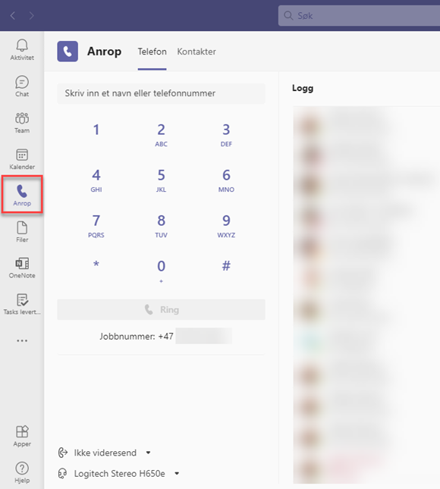

Вам точно нужна TEAMS Телефония, если:
У вас несколько проектных команд, распределенных
географически;
У вас есть сотрудники работающие в полях;
Ваша корпоративные системы интегрированы
с сервисами Microsoft;
Вы планируете открытие собственного колл-центра;
Вам требуется единая среда для коммуникаций и работы
над офисными Документами;

Slide 5



Стоимость и компоненты услуги:
Приобретается клиентом у Kcell
Приобретается клиентом самостоятельно
Ежемесячная АП = 3500 тг с НДС
Лицензия
AUDIOCODES
(1 тлф линия+ 1 SIP номер)
Лицензия
MICROSOFT PHONE SYSTEM
(на каждого юзера)
Тарифы ВАТС
SIP трафик от Kcell
Лицензия
MICROSOFT O365
(С ПО MICROSOFT TEAMS)

Slide 6
Спасибо!

